Slide 1
Hystrix:防止系统瘫痪(保险丝)
隔离服务之间的访问点、停止级联失败和提供回退选项来实现这一点，所有这些都可以提高系统的整体弹性。

Slide 2
功能:
断路器:一个服务抛出异常或者崩溃,立即断开连接释放资源的占用,并给用户返回相对友好的错误数据
服务降级:当微服务关闭之后客户端直接调用客户端本地的异常提示.减少等待响应时间
hystrix-dashboard:监听器:实时监控微服务的状态(图形化界面)

Slide 3
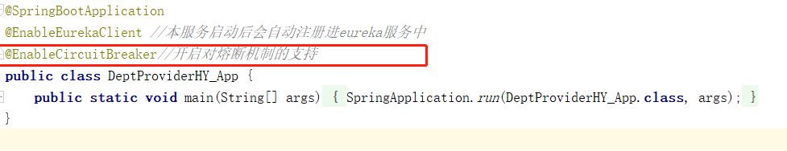
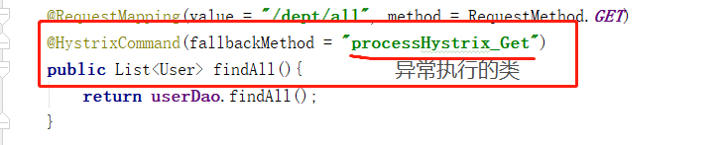
实际操作层依赖
<dependency>
<groupId>org.springframework.cloud</groupId>
<artifactId>spring-cloud-starter-hystrix</artifactId>
</dependency>
启动类添加注解
要切断的方法上添加注解
断路器的配置

Slide 4
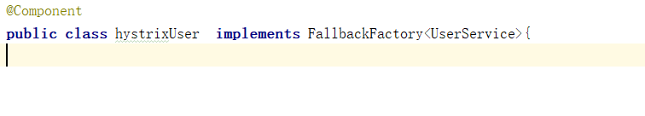
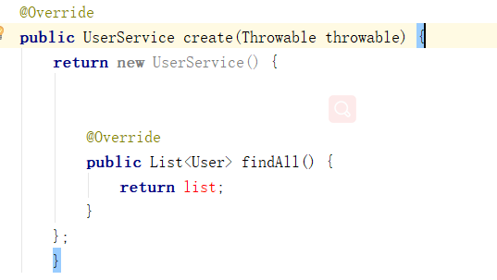

声明类,实现FallbackFactory接口
一定要声明
实现方法:通过实现Service接口返回所有方法的响应
服务降级配置
开启降级服务

Slide 5

依赖:图形化依赖
<dependency>
<groupId>org.springframework.cloud</groupId>
<artifactId>spring-cloud-starter-hystrix</artifactId>
</dependency>
<dependency>
<groupId>org.springframework.cloud</groupId>
<artifactId>spring-cloud-starter-hystrix-dashboard</artifactId>
</dependency>
图像监控的配置
启动类
被监控者的依赖
<dependency>
<groupId>org.springframework.boot</groupId>
<artifactId>spring-boot-starter-actuator</artifactId>
</dependency>

Slide 6
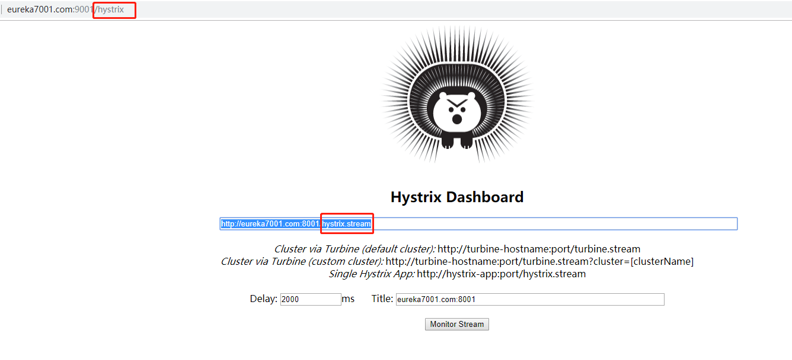
如何登陆操作

Slide 7

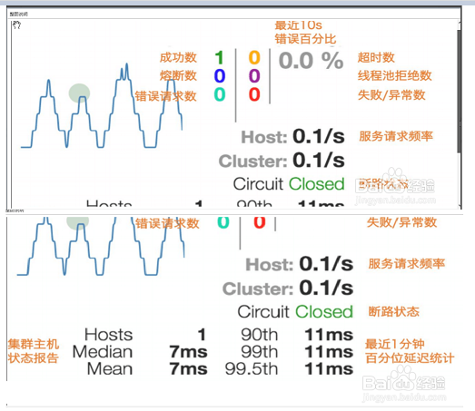
图像界面参数

